Slide 1


Studijní program
ÚČETNICTVÍ a DANĚ
Garant bakalářského programu: doc. Ing. Michal Krajňák, Ph.D., MBA, LL.M.
Garant navazujícího magisterského programu: prof. Ing. Tomáš Tichý, Ph.D.
Vedoucí katedry účetnictví a daní: Ing. Jana Hakalová, Ph.D.

Slide 2



Charakteristika studijního programu
Studijní program ÚČETNICTVÍ a DANĚ je nabízen:
V bakalářském programu – ÚČETNICTVÍ a DANĚ Prezenční forma (1. – 3. ročník)
V navazujícím magisterském programu – Finance a účetnictví, specializace ÚČETNICTVÍ a DANĚ Prezenční forma (1. – 2. ročník)

Slide 3
Studijní program a specializace ÚČETNICTVÍ a DANĚ
Cíl
Pedagogové katedry
Připravit kvalifikované odborníky pro výkon manažerských funkcí, v účetní, daňové a finanční oblasti na vedoucích pozicích podniků a institucí
8 pedagogů (z toho 2 docenti), 1 emeritní profesor a 3 interní doktorandi
Pedagogové jsou členové Svazu účetních, České společnosti ekonomické, International Fiscal Association, International Institute of Public Finance aj.
Pedagogové mají praxi jako auditoři, soudní znalci, insolvenční správci, účetní poradci apod.

Slide 4








Oblast uplatnění našich absolventů
V auditorských společnostech (asistent auditora, interní či statutární auditor)
V účetních, daňových a ekonomických útvarech obchodních společností
Ve finanční správě
V nestátních neziskových organizacích a v organizacích státní správy
V profesích účetních a daňových poradců, znalců, insolvenčních správců, specialistů IFRS, metodiků, aj.
Ve finančních institucích

Slide 5




Proč takový zájem o náš program?
Oblíbený program - v současnosti studuje
v každém ročníku cca 70 - 80 studentů
Zajímavé předměty jako Mezinárodní standardy účetn. výkaznictví, Účetnictví obch. společností, Audit v účetnictví, Přímé daně, Nepřímé daně aj.
Vysoká uplatnitelnost absolventů v praxi
Vysoká odborná a pedagogická zkušenost členů katedry
Atraktivně a prakticky orientovaný program

Slide 6



Proč takový zájem o náš program?
Workshopy
Odborné exkurze
Externisté ve výuce
Odborné přednášky
Provázanost s praxí

Slide 7







Proč takový zájem o náš program?
Účast na mezinárodních soutěžích (např. „Teoretické a praktické aspekty veřejných financí“ na VŠE v Praze)
Stipendia MŠMT
Odborné praxe a pracovní stáže
Výjezdy v rámci ERASMUS+
Nabídka kurzů (např. Přípravný kurz z účetnictví)
Jyväskylä (Finsko)
Aveiro (Portugalsko)
Liverpool (UK)
Singapur
Krakov (Polsko)
Huelva (Španělsko)
Tallinn (Estonsko)
Katovice (Polsko)

Slide 8



Obsahem bakalářského studia
Je získání znalostí a praktických dovedností v oblastech:
Účetnictví podnikatelských subjektů
Manažerského účetnictví
Úvodu do mezinárodního účetnictví
Daňové evidence
Účetnictví kapitálových společností
Přímých a nepřímých daní a daňové správy
Aplikace daňové evidence a účetnictví na PC
Účetnictví nevýdělečných organizací

Slide 9



Obsahem navazujícího magisterského studia specializace ÚČETNICTVÍ a DANĚ
Je získání znalostí a praktických dovedností v oblastech:
Účetnictví a daní společností z pohledu českých i mezinárodních předpisů (IAS/IFRS)
Manažerského účetnictví a controllingu
Likvidace a insolvenčního řízení
Účetnictví bank, pojišťoven a zdravotních pojišťoven
Transakcí s podnikem, konsolidace, auditingu
a reportingu, oceňování
Daňové problematiky, daňové teorie, daňové politiky EU a mezinárodního zdanění

Slide 10

Profesní kvalifikace ACCA
Možnost uznání zkoušek studentům programu ÚČETNICTVÍ a DANĚ pro profesní kvalifikaci ACCA
Studentům programu ÚČETNICTVÍ a DANĚ jsou uznány
4 zkoušky ACCA v letech 2022 – 2026
Významné finanční výhody při vstupu do kvalifikace ACCA již při studiu pouze tohoto programu
ACCA (The Association of Chartered Certified Accountants) je Asociace certifikovaných účetních se sídlem v Glasgow

Slide 11

Profesní klasifikace ICU
Možnost uznání zkoušek studentům programu ÚČETNICTVÍ a DANĚ pro profesní kvalifikaci ICU
Absolventi studijního programu ÚČETNICTVÍ a DANĚ mohou požádat také o uznání 3 zkoušek na prvním kvalifikačním stupni certifikace:
Účetnictví – principy a techniky,
Kvantitativní metody – informační technologie,
Manažerská ekonomika.
ICU (Institut certifikace účetních) je ucelený systém certifikace a vzdělávání účetních v ČR

Slide 12
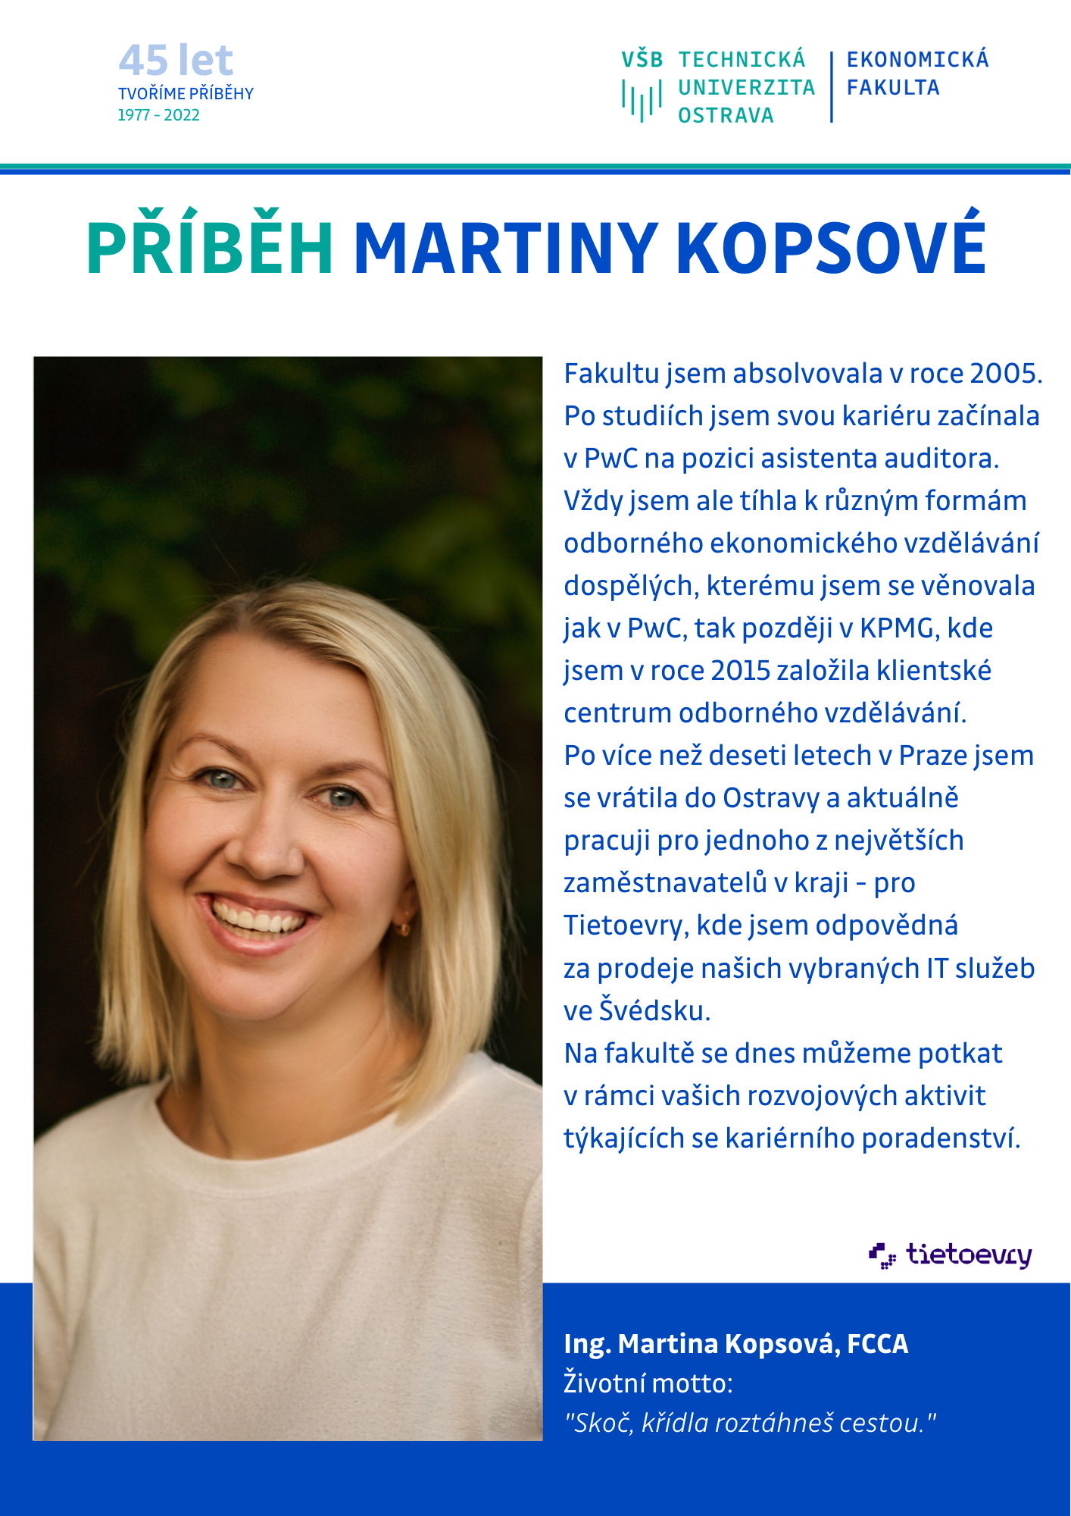

Úspěšní absolventi našeho programu

Slide 13


Chcete se na „něco“ zeptat?
Neváhejte se obrátit na vedoucí katedry nebo na garanty programu
Vedoucí katedry účetnictví a daní
Ing. Jana Hakalová, Ph.D. jana.hakalova@vsb.cz
Garant bakalářského programu:
doc. Ing. Michal Krajňák, Ph.D., MBA, LL.M.
michal.krajnak@vsb.cz
Garant navazujícího magisterského programu:
prof. Ing. Tomáš Tichý, Ph.D. tomas.tichy@vsb.cz

Slide 14
Děkuji za pozornost

